Slide 1
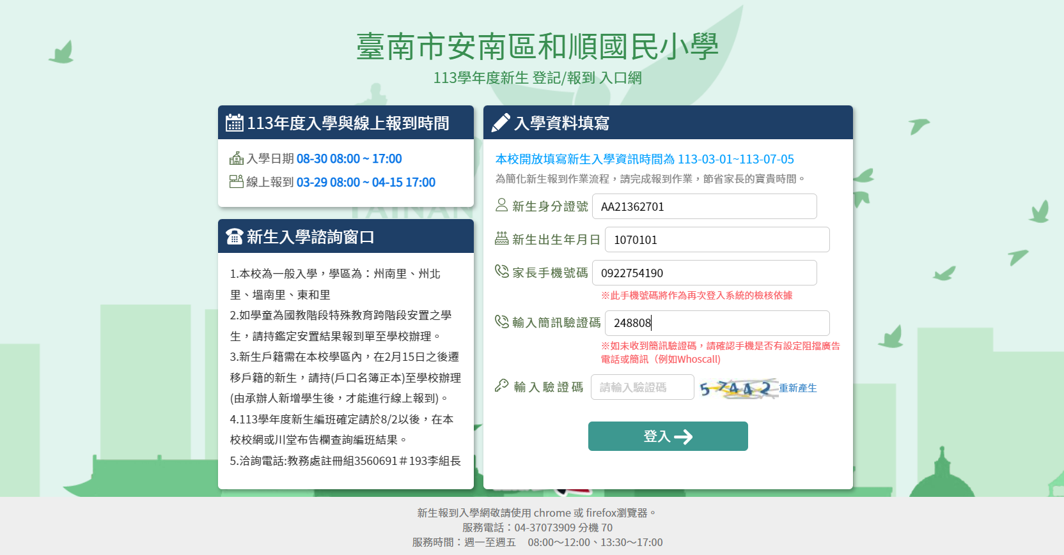
收到手機簡訊驗證碼
輸入系統驗證碼登入報到系統

Slide 2
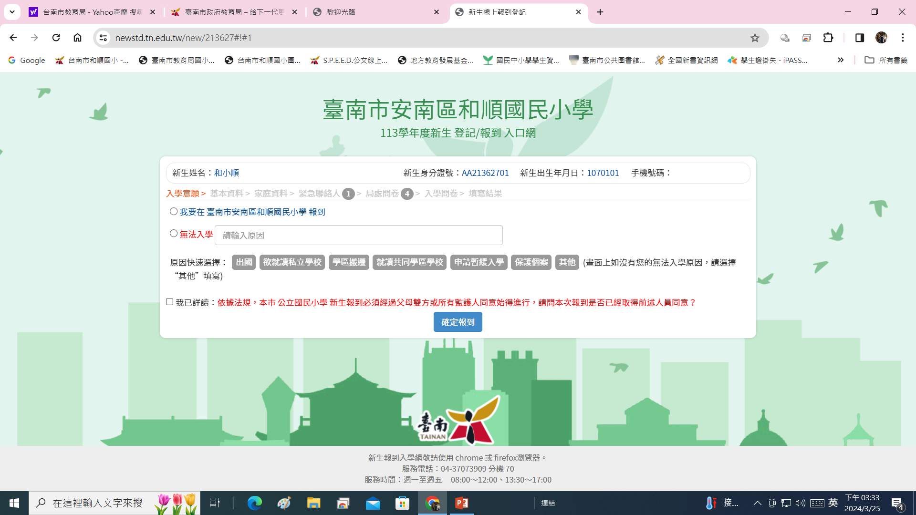
登入後選擇我要在00國小報到

Slide 3
有護照者以護照為主，教育部98年中文英譯政策為「漢語拼音」，

Slide 4
填緊急連絡人後 下一步

Slide 5
母語調查
兄弟姊妹同班或不同班調查

Slide 6
填寫未完成只能暫存
尚未完成報到

Slide 7
填寫完成
提交

Slide 8
確定後完成

